Slide 1
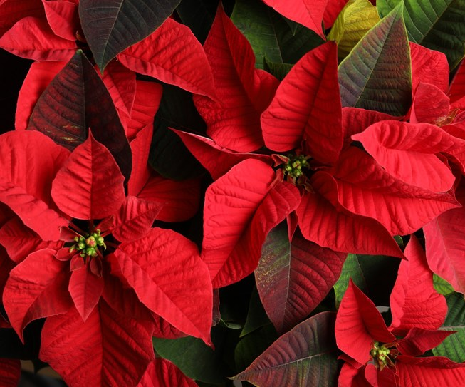
Botaniczne Boże Narodzenie
Ada Wróżek
Kl. 8a

Slide 2
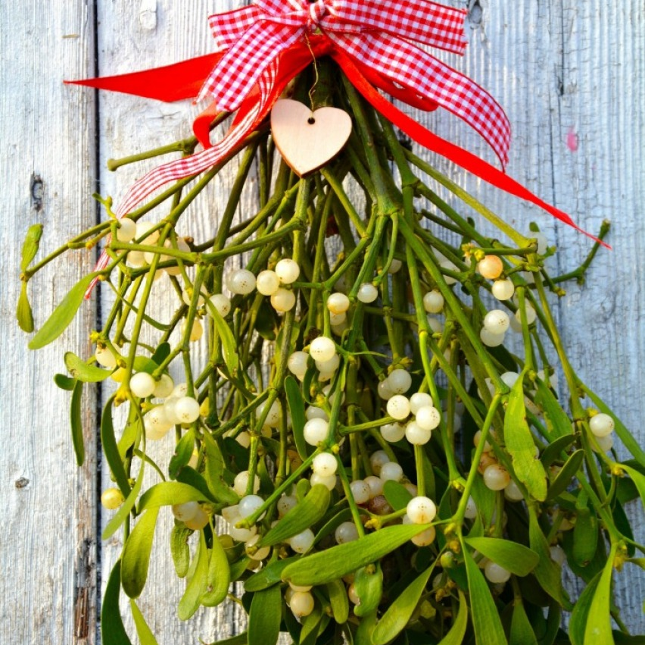
Jemioła łac. Viscum album, ang. Mistletoe
symbol szczęścia, miłości, bogactwa, płodności, a także wieczności,
uważana za roślinę magiczną, gdyż rozwija się oraz owocuje w zimie, a ponadto rośnie na drzewach pozbawionych liści i kwiatów,
dawniej dawano niepłodnym zwierzętom, aby te mogły doczekać się młodych, stawały pod nią także przyszłe panny młode, które pragnęły licznego potomstwa,
początkowo wieszanie jemioły w święta miało zapewnić mieszkańcom domu szczęście oraz zdrowie,
tradycyjne całowanie pod jemiołą w święta zostało zapoczątkowane w XVIII wieku w Anglii. Roślinę wieszano u sufitu i całowano się pod nią, a po każdym pocałunku ściągano jedno nasionko. Jemioła wisiała do czasu, aż krzew miał owoce.

Slide 3
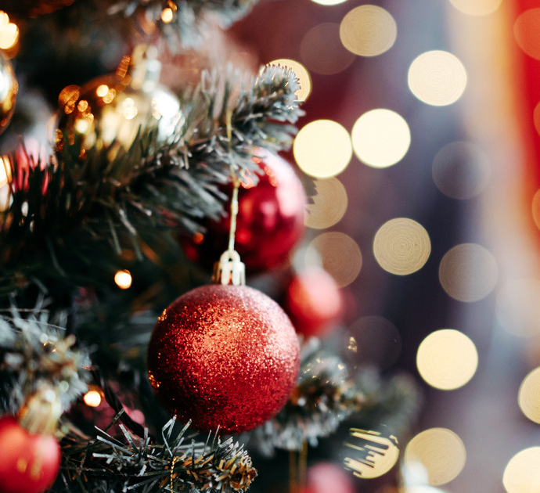
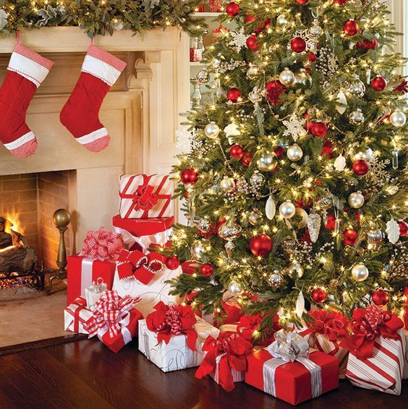
Choinka
drzewko świąteczne jest symbolem odrodzenia, źródłem życia Jezusa Chrystusa,
zielony kolor drzewka symbolizuje nadzieję i wieczne życie,
bywa utożsamiana również z rajskim drzewkiem, z którego Ewa zerwała jabłko.

Slide 4
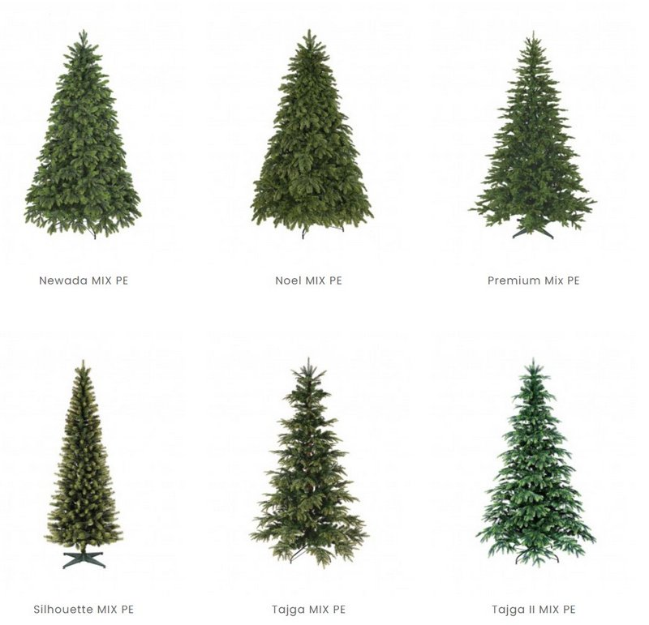
Drzewa używane jako choinki
świerk pospolity,
świerk kłujący (zwany także srebrnym),
sosna pospolita,
jodła kaukaska.

Slide 5
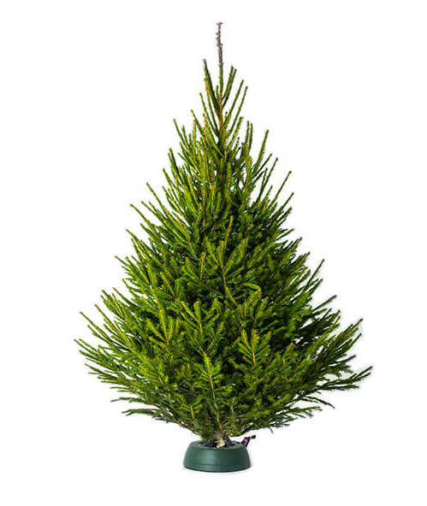
Świerk pospolity, łac. Picea abies ang. Norway spruce
zimozielone drzewo iglaste osiągające do ok. 30-40 m. wysokości,
posiada stożkowatą koronę (w typie świątecznej choinki),
jego gałęzie rozrastają się na boki,
roślina posiada liczne, rozgałęzione pędy, gęsto pokryte krótkimi, zaostrzonymi igłami, układającymi się wzdłuż pędu,
młode igły mają jasnozieloną barwę, z czasem jednak stają się ciemnozielone i błyszczące.

Slide 6
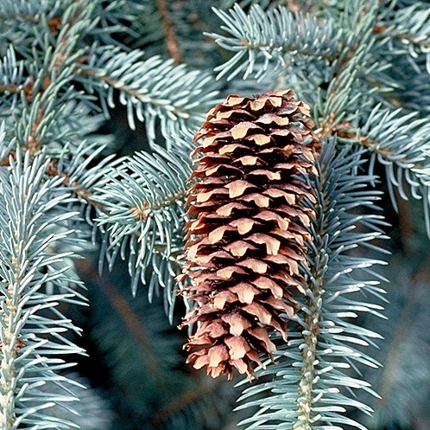
Świerk kłujący łac. Picea pungens ang. Prickly spruce
drzewo to osiąga 30-40 m wysokości, chociaż w naszych warunkach klimatycznych nie przekracza zwykle 20 m,
tworzy bardzo gęste, regularne, stożkowate korony,
większe gałęzie wyrastają z pnia niemal pod kątem prostym.

Slide 7
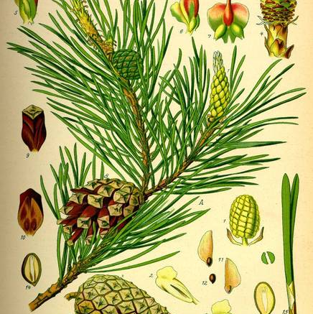
Sosna pospolita łac. Pinus sylvestris ang. Scots pine
sosna pospolita średnio osiąga 30 m wysokości,
młode osobniki mają atrakcyjny strzelisty, stożkowaty pokrój, a z wiekiem korona przybiera parasolowaty, nieregularny kształt.

Slide 8
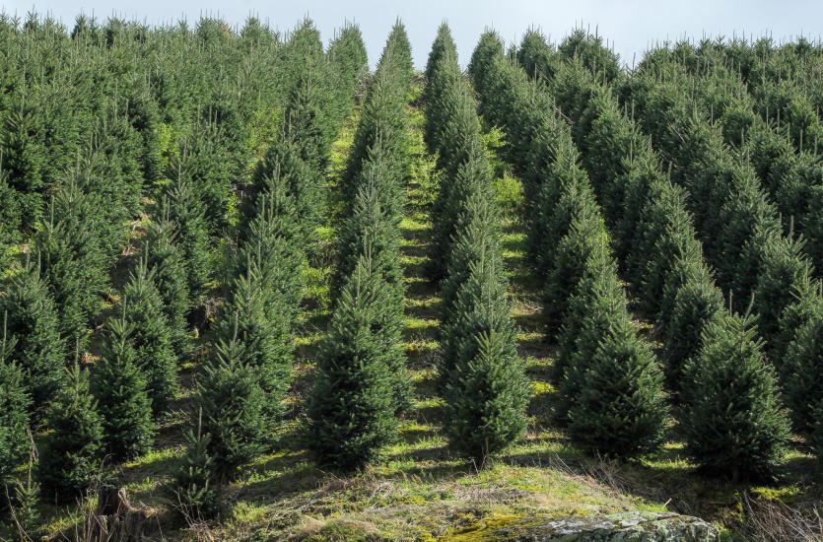
Jodła kaukaska łac. Abies nordmanniana ang. Caucasian fir
to drzewo iglaste ma szybki wzrost i dorasta do 5-10 m,
posiada szeroko-stożkowy, symetryczny pokrój,
kwitnie od kwietnia do maja,
po przekwitnięciu wytwarza szyszki, które mają brunatny kolor i długość do 15 cm.

Slide 9
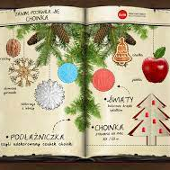
Co symbolizują choinkowe ozdoby?
świeczki – symbol światła Chrystusa. Broniły one również domu przed dostępem złych mocy. Obecnie jednak na choinkach zawieszamy lampki,
orzechy – wierzono, że pomagają one wyswatać młodych,
anioły – miały się opiekować domem,
pierniczki – gwarantowały dostatek domownikom,
jabłka – miały pomóc zachować zdrowie i urodę,
gwiazda – oznacza Gwiazdę Betlejemską, za którą podążali Trzej Królowie.

Slide 10
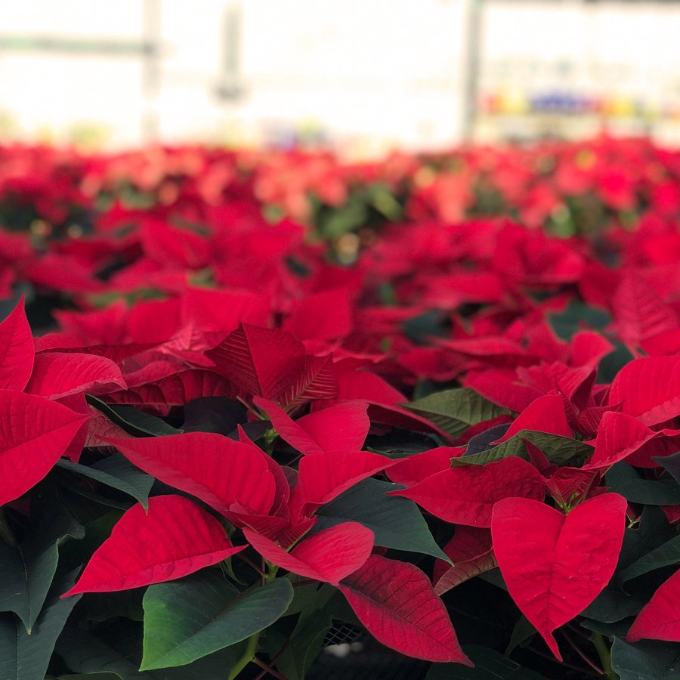
Gwiazda betlejemska łac. Euphorbia pulcherrima ang. poinsettia
czyli wilkomlecz nadobny lub poinsecja nadobna jest tradycyjnym kwiatem bożonarodzeniowym,
kształt płatków poinsecji symbolizuje biblijną Gwiazdę betlejemską,
wilkomlecz uważany jest za roślinę przynoszącą szczęście.

Slide 11
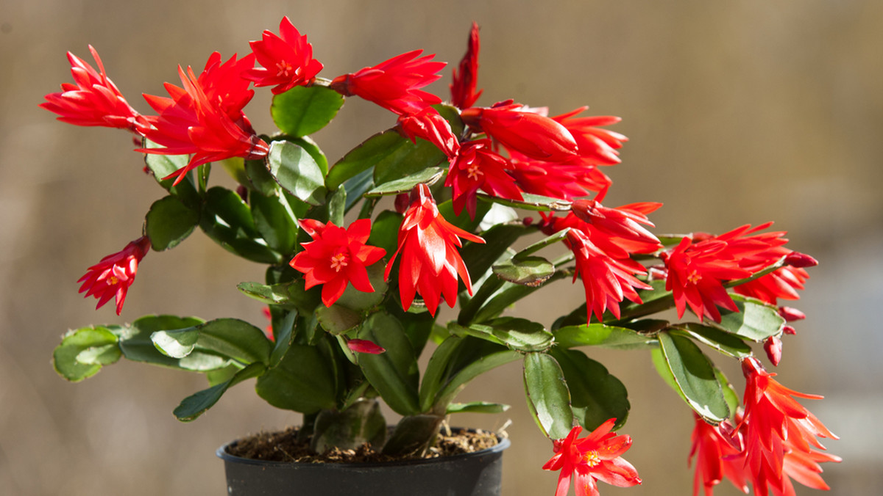
Grudnik łac. schlumbergera truncata ang. Christmas cactus
znany też jako zygokaktus bądź kaktus Bożego Narodzenia,
to kwitnąca roślina doniczkowa chętnie kupowana przed Bożym Narodzeniem,
swoimi różowymi, czerwonymi, fioletowymi lub białymi kwiatami cieszy nas wtedy kiedy inne rośliny nie kwitną

Slide 12
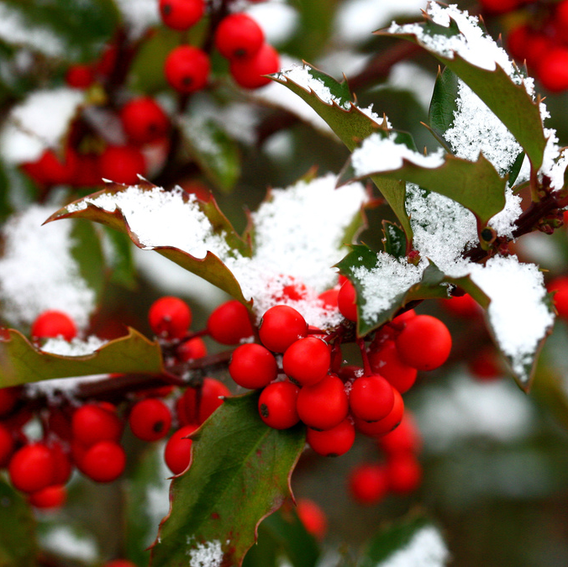
Ostrokrzew łac. Ilex aquifolium ang. Holly
we wrześniu zawiązuje niezwykle dekoracyjne, czerwone owoce – pestkowce, które utrzymują się na roślinie przez całą zimę,
wiąże się głównie z tradycją krajów anglosaskich,
tak jak Poinsecja i Jemioła, jego obecność jest coraz częstszym widokiem w bożonarodzeniowych dekoracjac,
najsłynniejsza odmiana rośnie w Glastonbury. Wierzy się, że zasadzona została przez św. Józef z Arymatei (wkrótce po śmierci Jezusa miał przybyć do Anglii, by wprowadzać chrześcijaństwo). Każdego roku odcina się gałązkę krzewu i przesyłają na dwór królewski jako ozdobę stołu.

Slide 13
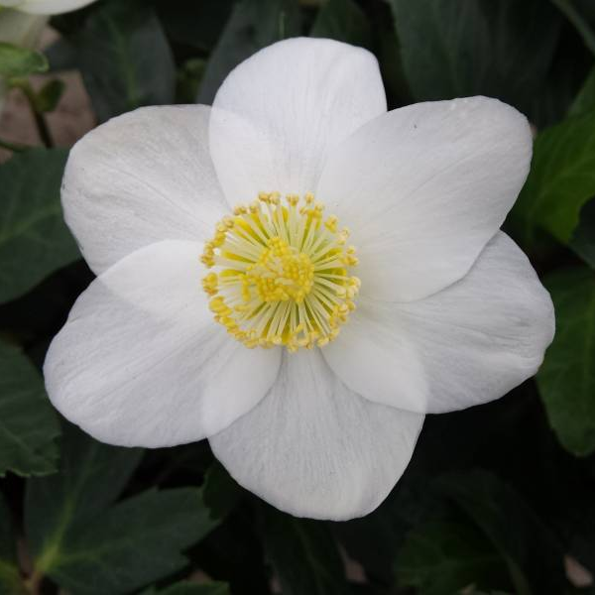
Ciemiernik biały ang. White hellebore
najbardziej znanym z ciemierników to Ciemiernik biały- Helleborus niger, który ze względu na porę kwitnienia nazywany jest "Różą Bożego Narodzenia,
można go wykorzystać do dekoracji stroików bożonarodzeniowych lub posadzić do doniczki i postawić na zimnym parapecie,
ciemiernik biały udekoruje twój dom i zachwyci gości.

Slide 14
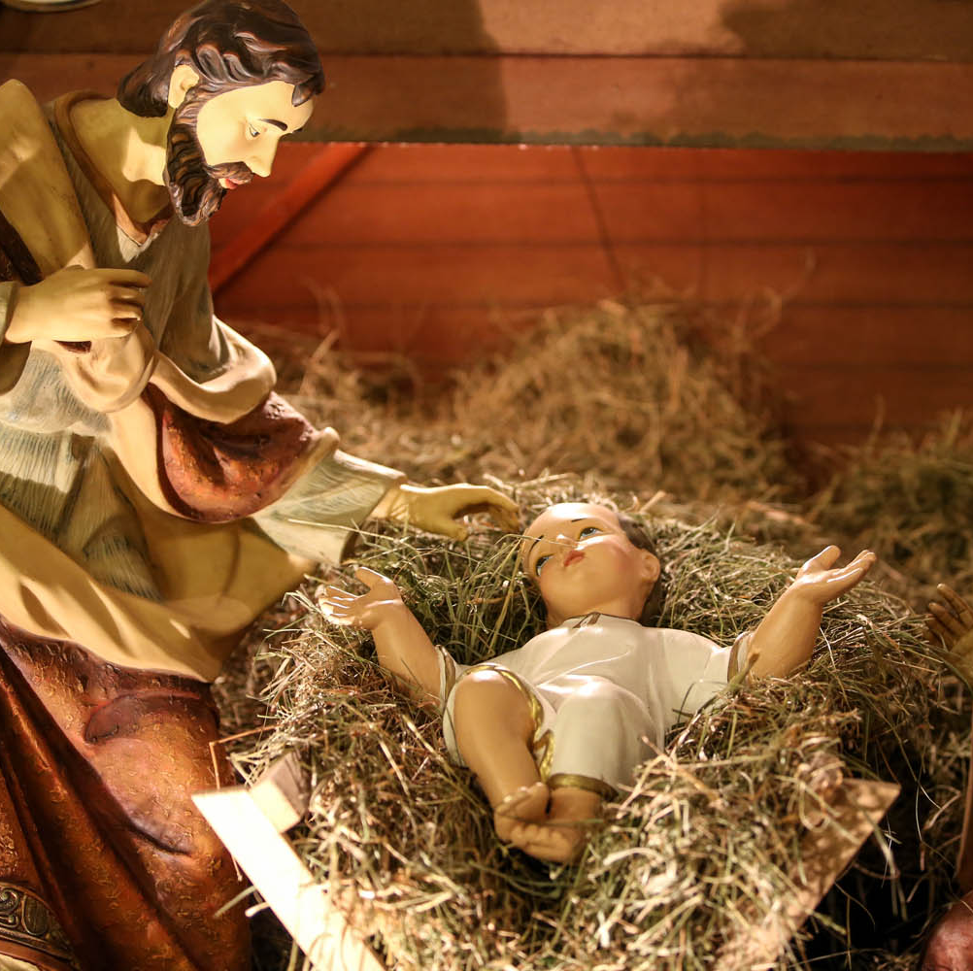
Siano
Dawniej siano i snopki zboża rozkładano na stołach, stawiano w kątach izby – miało to zapewnić gospodarzowi dobre plony i dostatek. Natomiast w tradycji chrześcijańskiej sianko symbolizuje stajenkę, w której urodził się Chrystus, a także trud i niewygody, na które zdecydował się Bóg, przyjmując ludzkie ciało.

Slide 15
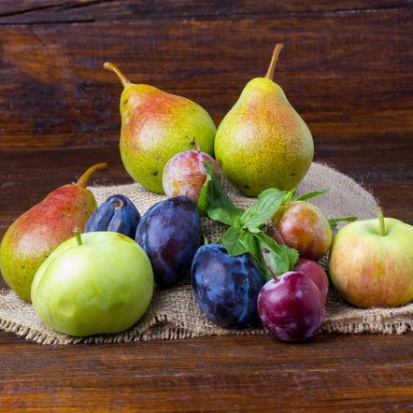
Swoje znaczenie mają także poszczególne wigilijne dania:
Owoce: jabłka (łac. lacus) to symbol miłości, zdrowia i pokoju. Suszone śliwki (prunus) odpędzają złe moce, zapewniają długowieczność. Gruszki (łac. pirum) przedłużają życie, sprawiają, że pieniądze będą do nas napływać.

Slide 16
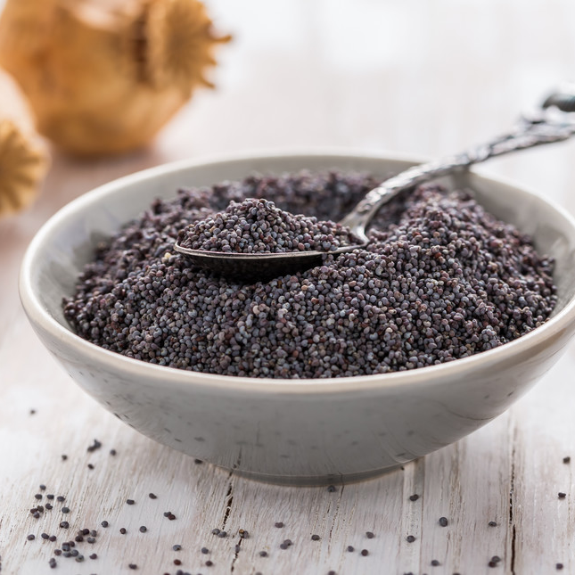
Mak (łac. Papaver) jest symbolem płodności, jednocześnie nadzieją na spokojny sen, łączność z innym światem. Miał zapewnić ciszę, spokój, czystość, zmartwychwstanie, pociechę i zapomnienie.

Slide 17
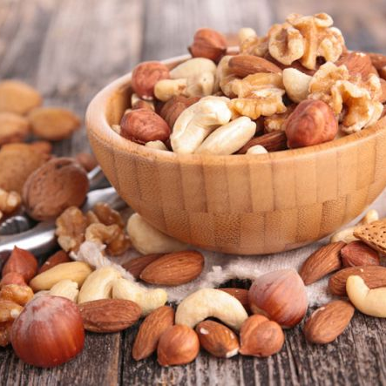
Orzechy (łąc. Nux) jedzone w trakcie wieczerzy wigilijnej, chronią przed bólem zębów. Natomiast potrawy z dodatkiem miodu, zapewniają przychylność sił nadprzyrodzonych.

Slide 18
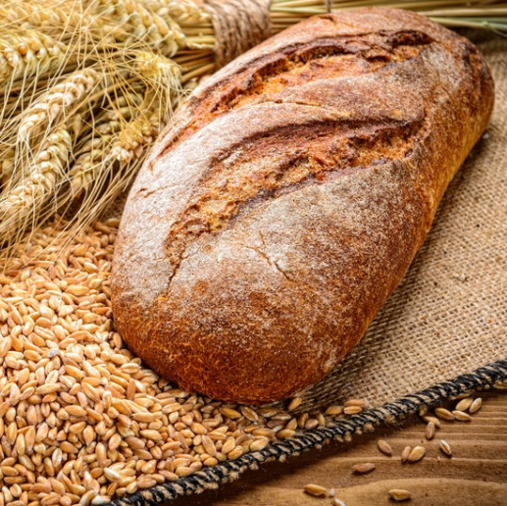
Ziarna zbóż (łac. Granum) i wypieki mają zapewniać pomyślność w nadchodzącym roku. Samo zaś zboże uznawane jest za źródło życiodajnej mocy i plenności. Chleb to dobrobyt.

Slide 19
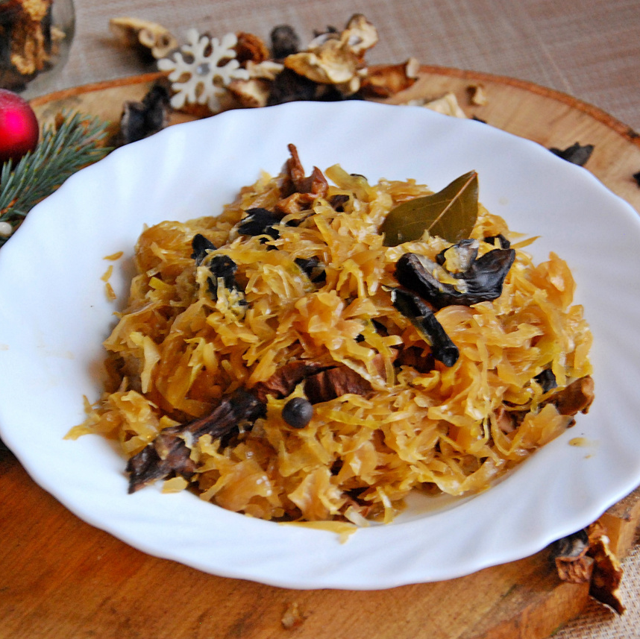
Kapusta (łac. Brassica) - w wierzeniach ludowych przypisuje się temu warzywu wręcz życiodajną siłę, która sprawi, że po długiej zimie cała przyroda ponownie obudzi się do życia.

Slide 20
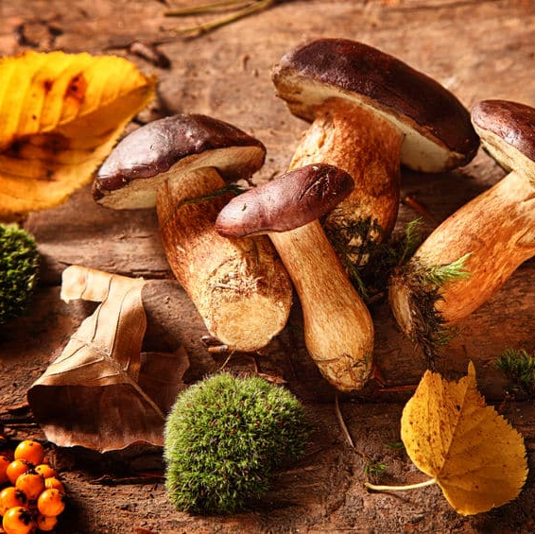
Grzyby (łac. Fungi) obowiązkowo musiały pojawić się na wigilijnym stole, np. smażone, panierowane w bułce tartej kapelusze. Zapewniały w nadchodzącym roku dostatek i zdrowie.

Slide 21
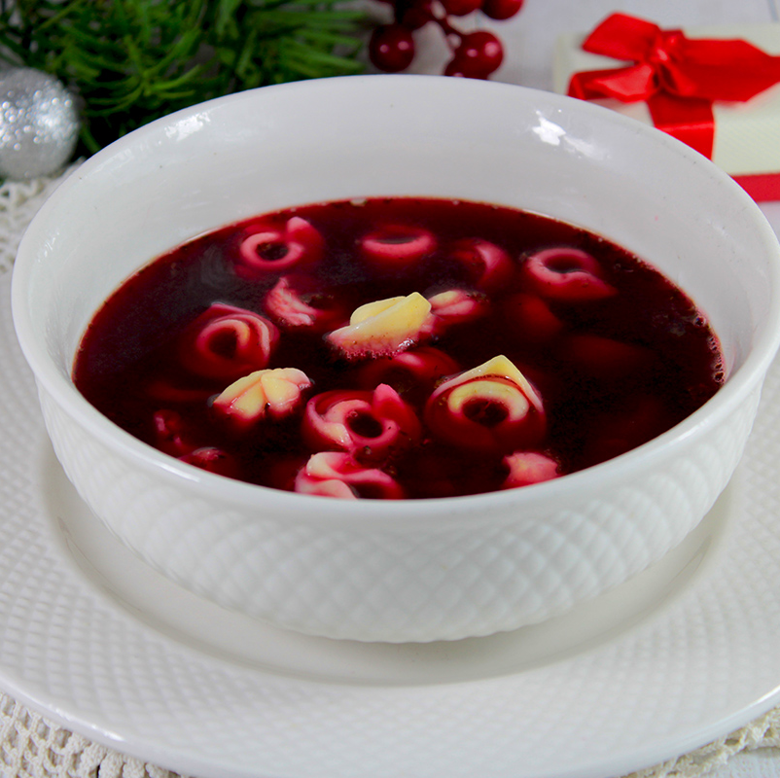
Buraki (łac. Beta) już przez mieszkańców Babilonu uznawane były za cudowne warzywa. Ze względu na ogromne ilości żelaza, kwasu foliowego, witamin i przeciwutleniaczy, burakom przypisuje się niezwykłe właściwości. Dawniej wierzono, że to burak właśnie jest tajemnicą długowieczności i piękna. Barszcz czerwony - zupa gotowana na burakach to w wielu domach tradycyjna zupa wigilijna.

Slide 22
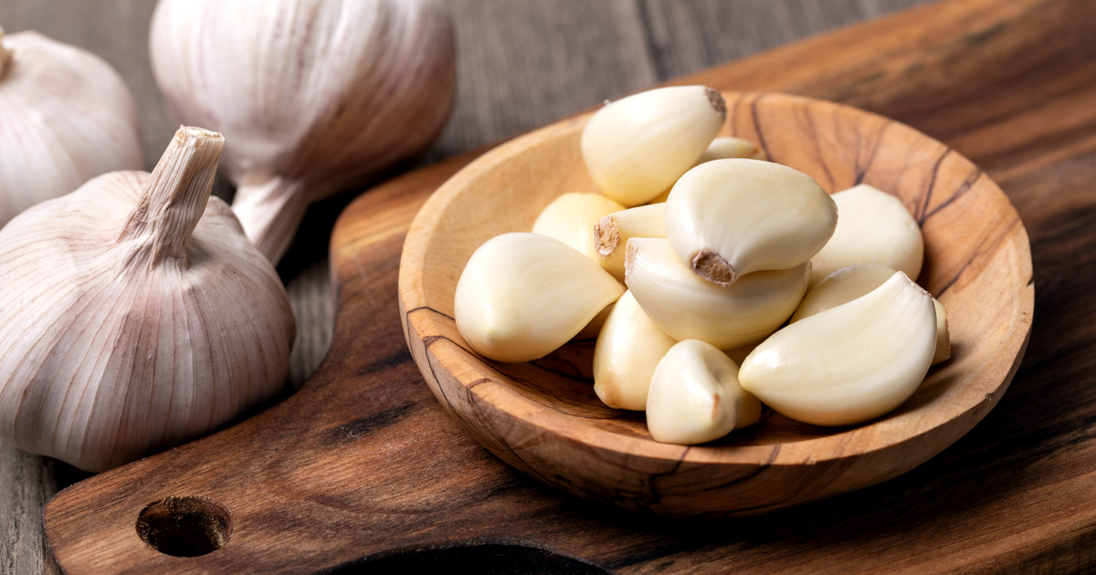
Czosnek (łac. Allium)w południowo – wschodniej części kraju po dzieleniu się opłatkiem, domownicy sięgają po czosnek, który następnie spożywają razem z chlebem i solą. Czosnek jest symbolem zdrowia, a w połączeniu z chlebem i solą gwarantuje domostwu obfitość.

Slide 23
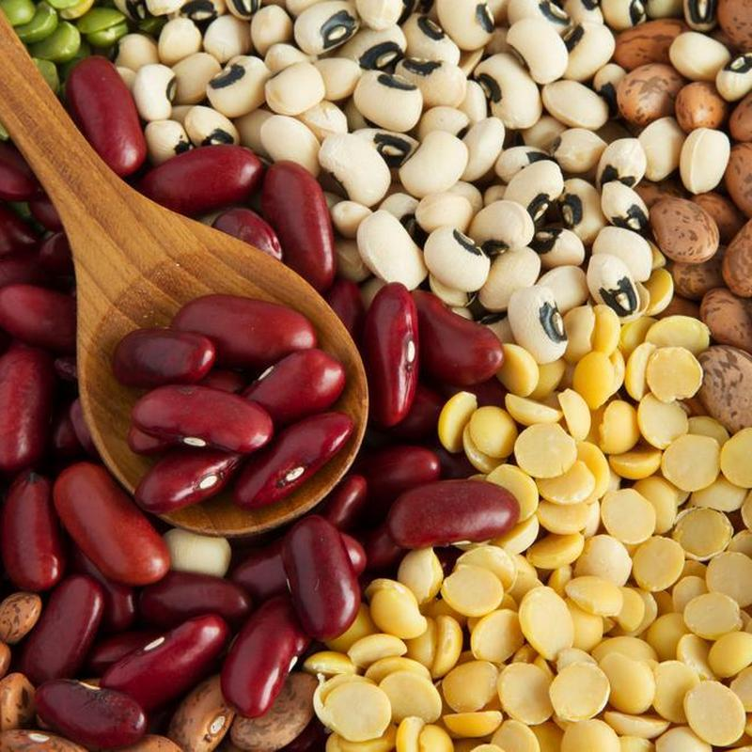
Fasola (łac. Phaseolus) - znak płodności, urodzaju, oraz pieniędzy - ich przyciągania. Potrawy z fasoli miały wpływać na zgodę i miłość.

Slide 24
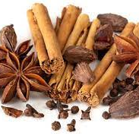
Nie byłoby magii świat bez zapachu przypraw – a to przecież rośliny. Te do piernika nazywane „przyprawami korzennymi” niewiele mają z korzeniami wspólnego: cynamon to sproszkowana kora drzewa cynamonowego, goździki – pąki kwiatów goździkowca korzennego, gałka muszkatołowa – pestka z owocu muszkatołowca korzennego, kardamon – nasiona rośliny o nazwie kardamon malabarski, ziele angielskie – owoce korzennika lekarskiego.

Slide 25
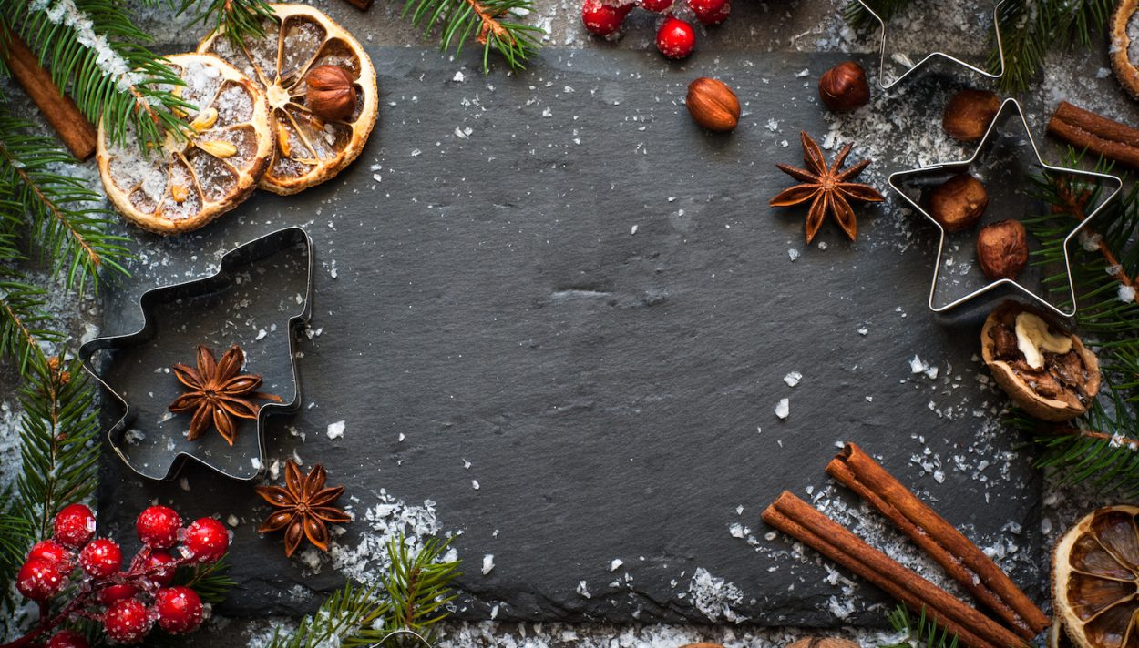
Dziękuję
Życzę świąt przepełnionych roślinami

